Slide 1
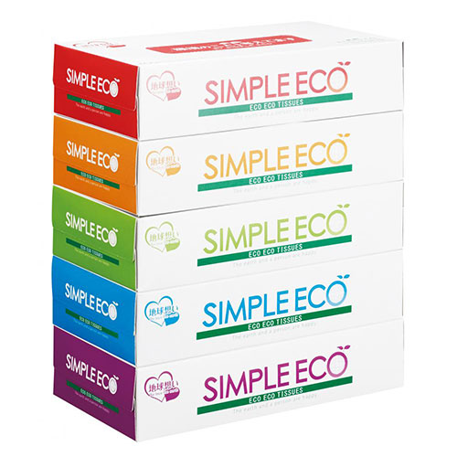
【提案書】
シンプルエコBOXティッシュ100W5個組
特徴
5個パックのシンプルな箱ティッシュです。フィルムレスやカーボンオフセットでの製造等、地球環境にも優しいアイテムでもあるため、イベントやキャンペーンで配布する販促品としてもおすすめ。
納期
納期スペース
仕様
備考：※バラエティティッシュ・キッチンペーパー・ウエットティッシュ各種取混ぜ3カートン以上にてお申し込みください。
お見積
お見積りスペース

